Slide 1
コードクローン変更管理システムの開発と実プロジェクトへの適用
〇山中 裕樹¹，崔 恩瀞¹，吉田 則裕²，
井上 克郎¹，佐野 建樹³
1 大阪大学
2 奈良先端科学技術大学
3 日本電気株式会社

Slide 2
発表内容
本研究の背景
コードクローン変更管理システム
適用実験
まとめと今後の課題

Slide 3
コードクローン
同一・類似した部分を持つコード片
  ソースコードのコピー&ペーストなどによって発生
ソフトウェアの保守コストを大きくする要因
コードクローン
クローンセット

Slide 4
コードクローンに対する保守作業
同時修正
集約
一貫して
修正する
修正
バグが存在
保守対象となるコードクローンを効率よく発見するために コードクローンの変更管理が必要である
修正
同一メソッドにまとめる
集約
呼出し

Slide 5
コードクローンの変更管理の必要性(1/2)
同時修正が行われていないクローンセットの発見
  修正漏れの可能性がある
他のコードクローンも修正が必要
バグが
存在
修正
旧バージョン
最新バージョン

Slide 6
コードクローンの変更管理の必要性(2/2)
新たに発生したコードクローンの発見
  集約するか否かの判断が必要
コード片
コピー
旧バージョン
最新バージョン

Slide 7
研究の目的
既存のコードクローン検出技術では変更されたコードクローンの確認は人手で行う必要がある
検出されたコードクローンが膨大な量となる場合変更されたコードクローンの確認コストは大きい
コードクローン変更管理システムの開発
  コード片の編集に基づくコードクローンの自動的な分類
  保守作業の対象となるコードクローンの分析

Slide 8
発表内容
本研究の背景
コードクローン変更管理システム
適用実験
まとめと今後の課題

Slide 9

コードクローン変更管理システムの概要
ソースコードの取得
変更情報に基づきコードクローンを分類
版管理システム
ソースコードのコミット
コードクローン
変更管理システム
コードクローンの分類結果の提示
開発者

Slide 10
システムの処理
ソースコードの取得
コードクローンの検出
コードクローンの対応関係の取得
コードクローンの分類
クローンセットの分類

Slide 11
１. ソースコードの取得
前回分析時の
ソースコードを利用
版管理システム
からチェックアウト
旧バージョン
最新バージョン

Slide 12
2. コードクローンの検出
コードクローン検出ツールCCFinder[1]を利用
旧バージョン
最新バージョン
[1] T. Kamiya, S. Kusumoto, and K. Inoue, “CCFinder: A multilinguistic token-based code clone detection system for large scale source code”, IEEE Transactions on Software Engineering, 28(7):654-670, 2002.

Slide 13
3. コードクローンの対応関係
同ファイル，同位置にあるコードクローンの関係を調べる
対応
対応
旧バージョン
最新バージョン

Slide 14
4. コードクローンの分類
Stable：コード片が編集されなかったコードクローン
Added：新たに発生したコードクローン
Modified：コード片が編集されたコードクローン
Deleted：消滅したコードクローン
旧バージョン
最新バージョン

Slide 15
4. コードクローンの分類
Stable：コード片が編集されなかったコードクローン
Added：新たに発生したコードクローン
Modified：コード片が編集されたコードクローン
Deleted：消滅したコードクローン
Stable
編集なし
Stable
旧バージョン
最新バージョン

Slide 16
4. コードクローンの分類
Stable：コード片が編集されなかったコードクローン
Added：新たに発生したコードクローン
Modified：コード片が編集されたコードクローン
Deleted：消滅したコードクローン
Stable
編集なし
Stable
追加
Added
旧バージョン
最新バージョン

Slide 17
4. コードクローンの分類
Stable：コード片が編集されなかったコードクローン
Added：新たに発生したコードクローン
Modified：コード片が編集されたコードクローン
Deleted：消滅したコードクローン
Stable
編集なし
Stable
追加
Added
Modified
編集
Modified
旧バージョン
最新バージョン

Slide 18
4. コードクローンの分類
Stable：コード片が編集されなかったコードクローン
Modified：コード片が編集されたコードクローン
Added：新たに発生したコードクローン
Deleted：消滅したコードクローン
Stable
編集なし
Stable
追加
Added
Modified
編集
Modified
Deleted
削除
旧バージョン
最新バージョン

Slide 19
5. クローンセットの分類
Stable Clone Set
  2バージョンに渡って存在し，変更がなかったクローンセット
  Stableのコードクローンのみから構成される
Changed Clone Set
  2バージョンに渡って存在し，変更されたクローンセット
  Stable以外のコードクローンも含まれる
New Clone Set
  最新バージョンのみに存在するクローンセット
Deleted Clone Set
  旧バージョンのみに存在するクローンセット

Slide 20
分類例– Changed Clone Set
一貫した修正が必要となる可能性がある
Modified
編集
Modified
Stable
Stable
Stable
Stable
クローンセットA
クローンセットA
旧バージョン
最新バージョン

Slide 21
分類例– New Clone Set
集約するか否かの判断が必要である
Added
コード片
コピー
Added
Added
クローンセットA
旧バージョン
最新バージョン

Slide 22
分類例 – Deleted Clone Set
計画通りに集約されたクローンセットを確認できる
コード片
Deleted
集約
Stable
Deleted
Deleted
Stable
クローンセットA
旧バージョン
最新バージョン

Slide 23
開発者への情報提示
テキストベースの提示
  Eメールにより開発者に通知する
  変更されたコードクローンの存在を開発者に認識させる
ウェブベースの提示
  ウェブユーザインタフェースを提供する
  変更されたコードクローンに対する保守作業の必要性の判断を支援する

Slide 24
Eメールを用いた通知の例
*************************************************************
@1
*************************************************************
@1.0:MODIFIED \src\main\org\apache\tools\ant\listener\MailLogger.java 375.9-380.34
@1.1:STABLE \src\main\org\apache\tools\ant\filters\FixCrLfFilter.java 143.13-148.34
@1.2:STABLE \src\main\org\apache\tools\ant\filters\FixCrLfFilter.java 144.13-149.43
@1.3:STABLE \src\main\org\apache\tools\ant\taskdefs\MacroInstance.java 248.9-253.25
----------------------------------------------
### @1.0
### \src\main\org\apache\tools\ant\listener\MailLogger.java
372 }
373 // convert the replyTo string into a vector of emailaddresses
374 Vector replyToList = vectorizeEmailAddresses(values.replytoList());
<START MODIFIEDCLONE>
375 mailer.setHost(values.mailhost());
376 mailer.setPort(values.port());
377 mailer.setUser(values.user());
378 mailer.setPassword(values.password());
379 mailer.setSSL(values.ssl());
380 + mailer.setEnableStartTLS(values.starttls());
<END MODIFIEDCLONE>
- mailer.setEnableStartTLS(values.ssl());
381 Message mymessage =
382 new Message(values.body().length() > 0 ? values.body() : message);
383 mymessage.setProject(project);
----------------------------------------------
クローンセットID
コードクローン
一覧
コードクローンID
分類情報
ソースファイル
ソースファイル中の位置
コード片

Slide 25
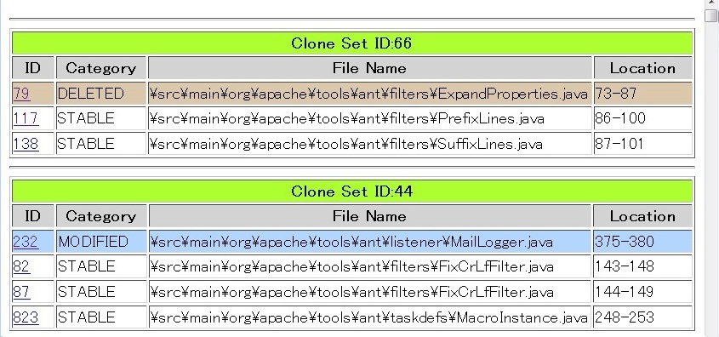
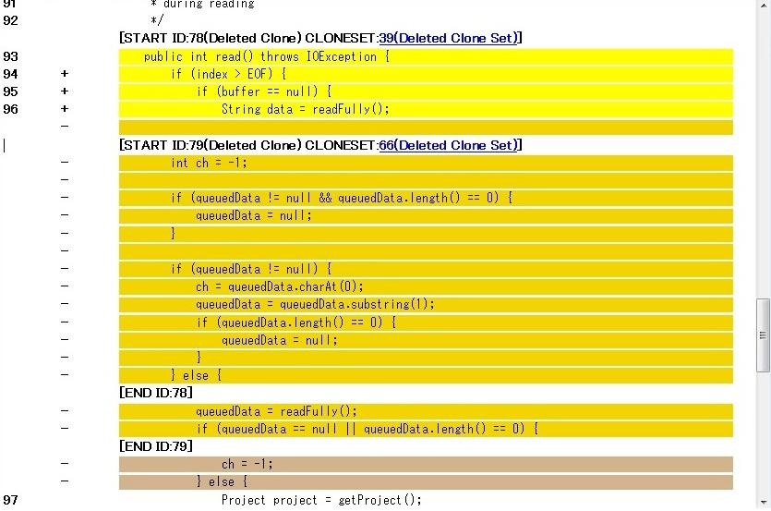
ウェブユーザインタフェースの例
クローンセット
一覧ページ
変更されたクローンセットの確認
ソースファイルページ
編集されたコードクローンの確認
保守対象となるコードクローンの確認

Slide 26
発表内容
本研究の背景
コードクローン変更管理システム
適用実験
まとめと今後の課題

Slide 27
評価実験(1/2)
NECで行われているソフトウェア開発への適用
開発者（マネージャ）に対してアンケートを実施
  変更されたクローンセットの各々の分類に対して保守作業が必要であると判断されたか，システムの有用性の調査
アンケート
デイリーレポート
フィードバック
コードクローン
変更管理システム
開発者
著者

Slide 28
評価実験(2/2)
適用期間
  2011 / 12 / 19 – 2012 / 01 / 31 ( 約40日間 )
  保守段階のソフトウェアに適用
対象プロジェクト
  開発言語： Java
  開発人数： 6人
  開発規模： 約120万行
  クローンセット数： 約850
アンケート対象者
  プロジェクトマネージャ （ コードクローンの管理者 ）

Slide 29
アンケート内容
質問1
本システムを用いて，保守作業が必要である
コードクローンを発見することができたか
質問2
コードクローンに対してどのような保守作業が必要か

Slide 30
アンケート結果 – 質問1
質問1
本システムを用いて，保守作業が必要である
コードクローンを発見することができたか
回答結果
  11個のクローンセットを発見

Slide 31
アンケート結果 – 質問2
 | 分析日 | 分類 | 質問2
1 | 2011/12/28 | New | 集約
2 | 2011/12/28 | New | 集約
3 | 2012/1/13 | New | 集約
4 | 2012/1/13 | New | コメント
5 | 2012/1/13 | New | 集約
6 | 2012/1/13 | New | 集約
7 | 2012/1/13 | New | 集約
8 | 2012/1/16 | New | 集約
9 | 2012/1/16 | New | 集約
10 | 2012/1/18 | New | 集約
11 | 2012/1/24 | New | 集約
質問2
保守作業の方法

Slide 32
アンケート結果 – 質問2
 | 分析日 | 分類 | 質問2
1 | 2011/12/28 | New | 集約
2 | 2011/12/28 | New | 集約
3 | 2012/1/13 | New | 集約
4 | 2012/1/13 | New | コメント
5 | 2012/1/13 | New | 集約
6 | 2012/1/13 | New | 集約
7 | 2012/1/13 | New | 集約
8 | 2012/1/16 | New | 集約
9 | 2012/1/16 | New | 集約
10 | 2012/1/18 | New | 集約
11 | 2012/1/24 | New | 集約
質問2
保守作業の方法
大部分のクローンセット
が集約の対象

Slide 33
アンケート結果 – 質問2
 | 分析日 | 分類 | 質問2
1 | 2011/12/28 | New | 集約
2 | 2011/12/28 | New | 集約
3 | 2012/1/13 | New | 集約
4 | 2012/1/13 | New | コメント
5 | 2012/1/13 | New | 集約
6 | 2012/1/13 | New | 集約
7 | 2012/1/13 | New | 集約
8 | 2012/1/16 | New | 集約
9 | 2012/1/16 | New | 集約
10 | 2012/1/18 | New | 集約
11 | 2012/1/24 | New | 集約
質問2
保守作業の方法
コードクローンの位置を
コメントとしてソースコードに記述

Slide 34
アンケート結果 – 質問2
 | 分析日 | 分類 | 質問2
1 | 2011/12/28 | New | 集約
2 | 2011/12/28 | New | 集約
3 | 2012/1/13 | New | 集約
4 | 2012/1/13 | New | コメント
5 | 2012/1/13 | New | 集約
6 | 2012/1/13 | New | 集約
7 | 2012/1/13 | New | 集約
8 | 2012/1/16 | New | 集約
9 | 2012/1/16 | New | 集約
10 | 2012/1/18 | New | 集約
11 | 2012/1/24 | New | 集約
質問2
保守作業の方法
１１個のＮｅｗ Clone Setに分類された
クローンセットが保守作業の対象である

Slide 35
評価実験に対する考察(1/2)
大部分のクローンセットがStable Clone Set
1000
900
800
700
100
0

Slide 36
評価実験に対する考察(2/2)
大部分がStable Clone Set
  以前に保守作業の必要性が判断された可能性がある
  変更されていないクローンセットの確認は冗長である
変更があったクローンセットのみを確認することで
保守対象となるコードクローンを効率良く発見できる

Slide 37
保守対象のコードクローンの調査
目的
  保守対象となる可能性が高いコードクローンの情報を
  開発者に提供できるようにシステムを改善する
調査方法
  コードクローン分析ツールGemini[2]を用いてメトリクス抽出
  保守対象外のコードクローンのメトリクスとの違いを調査
[1] Ueda, Y., Kamiya, T., Kusumoto, S. and Inoue, K.: Gemini: Maintenance support environment based on code clone analysis, Proc. of METRICS '02, pp. 67{76 (2002)

Slide 38
調査結果
RNRメトリック値による違いが顕著に現れた
  クローンセット中のコード片の非繰り返しの程度を表す
RNR
保守対象のクローンセットのRNR値は大きい
保守対象
のクローンセット
保守対象以外
のクローンセット

Slide 39
調査結果に対する考察
RNR値が小さいクローンセット
  繰り返し処理が多いクローンセットを指す
    変数宣言の羅列 / 連続したimport文
  保守作業の対象となる可能性が低い
RNR値によるクローンセットのフィルタリング
  閾値以下のRNR値のクローンセットを除去
  保守対象の可能性が高いクローンセットを提示可能

Slide 40
発表内容
本研究の背景
コードクローン変更管理システム
適用実験
まとめと今後の課題

Slide 41
まとめと今後の課題
まとめ
  コードクローン変更管理システムの開発
  適用実験によりシステムの有用性を確認
今後の課題
  様々なプロジェクトに対して評価実験
  保守対象となる可能性が高いクローンセットの情報提示
    RNR値によるフィルタリング

Slide 42
ご清聴ありがとうございました

